Slide 1


Slide 2
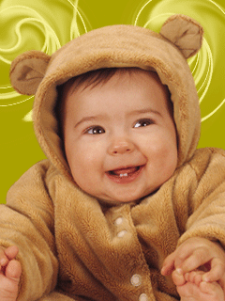
Cơ thể bé nói gì

Slide 3

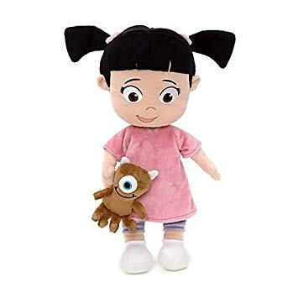
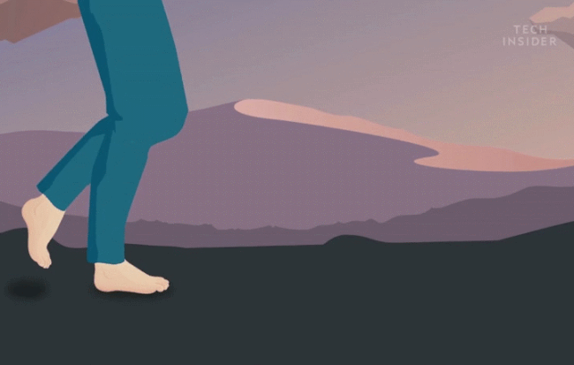
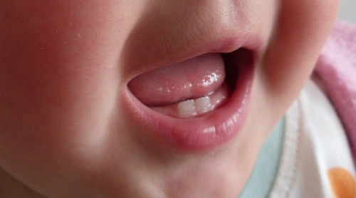
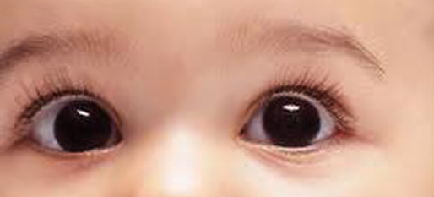
Đôi mắt để nhìn Giữ đừng để bụi Miệng xinh để nói, Lễ phép hỏi -Thưa Chân bước trên đường, Đừng nên vội vã. Tóc xinh đừng xõa, Bé nhớ gọn gàng Tay bé để làm Giúp bà, giúp mẹ Đừng nghịch bẩn nhé! Các bạn cười chê Giữ sạch cơ thể Ngày ngày nhớ chăm!

Slide 4
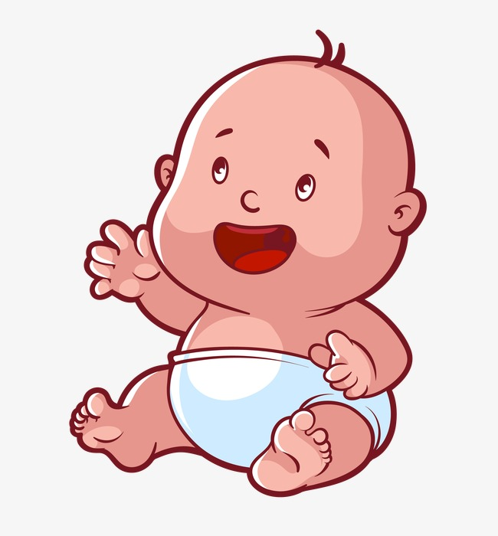

The End

